Slide 1
Standortbezogene Dienste, Sensoren und Kamera
Standortbezogene Dienste, Sensoren und Kamera

Slide 2
Standortbezogene Dienste, Sensoren und Kamera
Inhaltsübersicht
Einführung in die Entwicklung mobiler Anwendungen
Erste grafische Oberflächen und Benutzerinteraktionen
Weiterführende Konzepte mobiler Plattformen
Standortbezogene Dienste, Sensoren und Kamera
Dauerhaftes Speichern von Daten (Persistenz)
Responsive Design, Weiterführende Interaktionsmuster
Vorstellung eines Spezialthemas

Slide 3
Standortbezogene Dienste, Sensoren und Kamera
Sensoren in Android
Android Geräte besitzen unterschiedliche Sensoren, welche Bewegungs-, Lage- und Umweltinformationen zur Verfügung stellen können.
Unterschieden werden
Umweltsensoren (z.B. Temperatur, Umgebungslicht, Feuchtigkeit, …) z.B. zur Anpassung der Displayhelligkeit an die Umgebung
Bewegungssensoren (z.B. Beschleunigungs- und Neigungssensoren, …) z.B. zur Nutzung der Geräteneigung zur Interaktion und Lageerkennung
Lagesensoren (z.B. Magnetfeldsensoren, …) z.B. zur Orientierung
Die Ausstattung mit Sensoren ist gerätespezifisch und unterscheidet sich stark in Bezug auf Anzahl und Präzision
Android Framework bietet einen vereinfachten und standardisierten Zugriff auf diese Sensordaten

Slide 4
Standortbezogene Dienste, Sensoren und Kamera
Sensoren in Android
Die Arbeit mit Sensoren benutzt folgende API und Klassen
SensorManager: stellt zentral den Zugriff auf alle Sensoren bereit. Liefert Informationen über Defaultsensoren und deren Verfügbarkeit
Sensor: ist die Klasse, die einen spezifischen Sensor kapselt; ermöglicht das Auslesen von Sensorinformationen und das Verknüpfen mit anderen Klassen
SensorEventListener: sind Klassen, die auf Sensorevents registriert werden und so Änderungen der Sensordaten aufnehmen und weiterverarbeiten können
SensorEvent: kapselt alle Informationen zu einem sensorspezifischen Event, also die Sensordaten, den Zeitpunkt, die Genauigkeit des Messwertes und eine Referenz auf den Sensor, der die Daten erzeugt hat

Slide 5
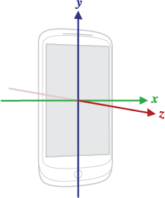
Standortbezogene Dienste, Sensoren und Kamera
Arbeiten mit Sensoren
Sensoren liefern Vektoren von Messwerten, welche vom Anwendungsentwickler interpretiert und möglicherweise noch bereinigt werden müssen.
Genaues Verständnis über die gelieferten Messwerte benötigt tiefergehendes Wissen über Physik und Elektrotechnik.
Alle Sensordaten werden als dreidimensionale Vektoren [x,y,z] wiedergegeben
Beispiel Lagesensor

Slide 6
Standortbezogene Dienste, Sensoren und Kamera
Interpretation von Sensoren
Accelerometer (TYPE_ACCELEROMETER)
Der Accelerometer misst die Beschleunigung eines Gegenstands mittels der einwirkenden Gravitations Kraft. In der Ruheposition liefert der Accelerometer deshalb 1g = 9,81 m/s² in der z-Achse, was genau die Erdanziehungskraft wiederspiegelt. Im freien Fall würde der Accelerometer 0 m/s² liefern.
Zu Nutzung der Werte muss deshalb meistens die Gravitationskraft herausgerechnet werden. Der LINEAR_ACCELEROMETER implementiert dies bereits Softwareseitig.
Die Werte des Vektors [x,y,z] repräsentieren positive/negative Beschleunigung entlang der entsprechenden Achse.
Möglichkeiten: Messen der Geschwindigkeit,wenn man aus Ruheposition startet.

Slide 7
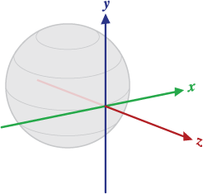
Standortbezogene Dienste, Sensoren und Kamera
Interpretation von Sensoren
Gyroskop (TYPE_GYROSKOP)
Das Gyroskop misst die Veränderung der Rotation in rad/s.
Die Veränderung wird positiv bei einer Rotation gegen den Uhrzeigersinn.
Die Rotationen sind analog nach dem Vektor [x,y,z] zu interpretieren.
Abstandssensor (TYPE_PROXIMITY)
Misst den Abstand vom Gerät zu einem Objekt. In den meisten Fällen kann nur nah oder fern erkannt werden.
Orientierungssensor (TYPE_ORIENTATION)
Ausrichtung des Geräts anhand Azimuth, Pitch und Roll

Slide 8
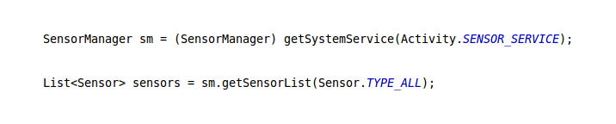
Standortbezogene Dienste, Sensoren und Kamera
Abfragen des SensorManagers
Abfrage des SensorManagers innerhalb einer Activity.
Instanz des Sensormanagers erfragen.
Die Konstante SENSOR_SERVICE spezifiziert dabei den entsprechenden Systemdienst.
Abfrage einer Liste aller Sensoren vom Typ ALL. In diesem Fall sind das alle Sensoren.

Slide 9
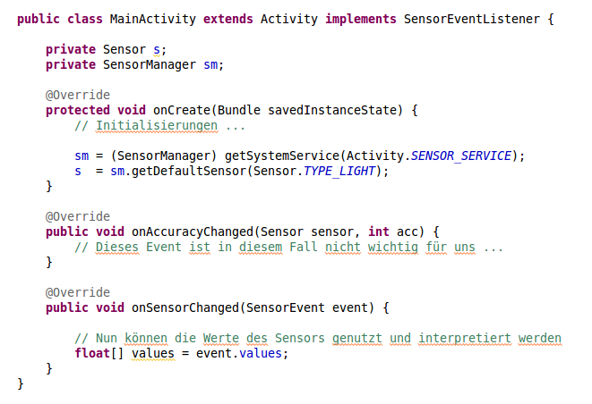
Standortbezogene Dienste, Sensoren und Kamera
Arbeiten mit Sensordaten
Impementieren des SensorEventListener um Sensordaten zu verarbeiten.
Eine Instanz des Umgebungssensors vom Typ Licht erfragen
Bei jeder Veränderung der Sensordaten wird das Event getriggert

Slide 10
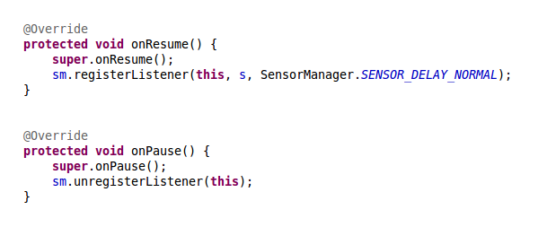
Standortbezogene Dienste, Sensoren und Kamera
Arbeiten mit Sensordaten
Registrieren und Abmelden des SensorEventListener innerhalb der Activity Lebenzyklus Callbacks. Dies ist wichtig, damit nicht unnötig Strom verbraucht wird.
Der SensorEventListener wird am SensorManager registriert. Dabei wird der Sensor und die Frequenz der Änderungsaufrufe eingestellt.
Abmelden des SensorEventListeners

Slide 11
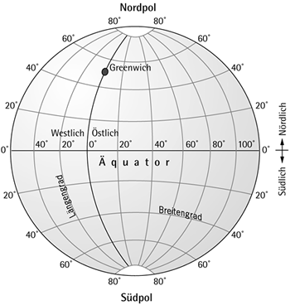
Standortbezogene Dienste, Sensoren und Kamera
Geographische Längen- und Breitengrade zur Ortsbestimmung
Jeder Ort auf der Erdoberfläche kann über Längen u. Breitengrade spezifiziert werden
Beispiel:
FH Kufstein: 47° 35' 2.69'' N, 12° 10' 24.46'' O
In Geographischen Informationssystemen (GIS) werden Fließkommazahlen verwendet
Latitude: von -90.00 bis +90.00
Longitude: von -180.00 bis +180.00
90° N – 90° S
180° W – 180° O

Slide 12
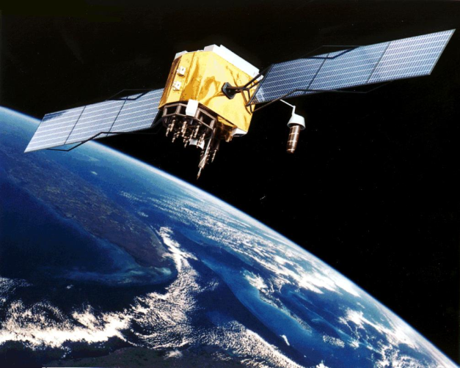
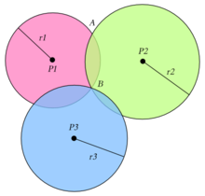
Standortbezogene Dienste, Sensoren und Kamera
Positionsbestimmung durch Trilateration
Durch Trilateration kann die Position eines Gerätes bestimmt werden
GPS Satelliten kommunizieren mit GPS Receivern mittels elektromagnetischen Wellen (Lichtgeschwindigkeit)
Die Entfernung von Satellit und Receiver kann durch die Dauer der Nachrichtenübertragung determiniert werden
Im Schnittpunkt dreier Satelliten kann die Position des Gerätes ermittelt werden

Slide 13
Standortbezogene Dienste, Sensoren und Kamera
Positionsbestimmung über Wifi bzw. CellID
Google (auch Apple u. Microsoft) loggen alle Geokoordinaten von Wifi Access Points
SSIDs bzw. Mac-Adressen + die Position der Geräts werden an Google gesendet (Fingerprint)
Dies kann über die Einstellungen des Gerätes deaktiviert werden
Jeder Mobilfunkmast verfügt über eine eigene CellID, welche Auskunft über seine Position zulässt (zB freie Datenbank: http://opencellid.org)
Bei diesen Positionsbestiummungsmethoden kommt ebenfalls Trilateration zum Einsatz

Slide 14
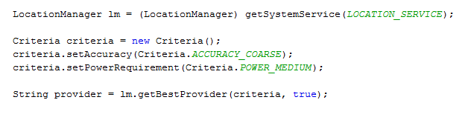
Standortbezogene Dienste, Sensoren und Kamera
Auswahl eines geeigneten LocationProvider über Criteria Objekte
Kriterium | Wertebereich
Accuracy | ACCURACY_FINE, ACCURACY_COARSE
Power Requirement | POWER_LOW, POWER_MEDIUM, POWER_HIGH
Altitude (Höhe) | ACCURACY_LOW, …_MEDIUM, …_HIGH
Bearing (Kompass) | ACCURACY_LOW, …_MEDIUM, …_HIGH
Speed | ACCURACY_LOW, …_MEDIUM, …_HIGH
Cost Allowed | True, False
Laden des LocationManagers aus den System Services
Erstellen eines entsprechenden Criteria Objekts
Abfrage eines entsprechenden Location Providers Kann null sein!

Slide 15
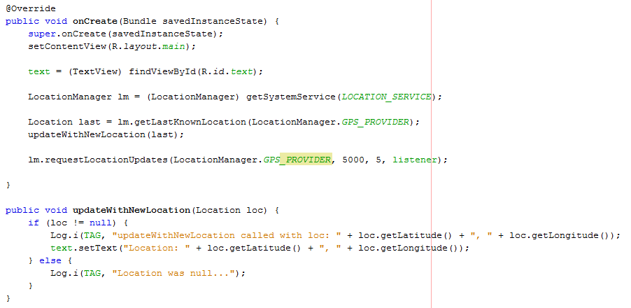
Standortbezogene Dienste, Sensoren und Kamera
Registrieren eines LocationListener am LocationManager
Die letzte gespeicherte Location des Providers abfragen
Einen Location Listener registrieren für Location Updates

Slide 16
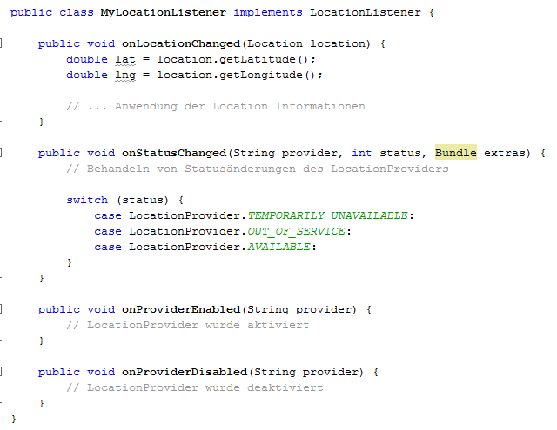
Standortbezogene Dienste, Sensoren und Kamera
Arbeiten mit dem LocationListener
Reaktion auf eine Veränderung der Position
Auf die Verfügbarkeit von LocationProvidern kann nicht vertraut werden!
LocationProvidern können z.B. vom Benutzer jederzeit aktiviert oder deaktiviert werden

Slide 17
Standortbezogene Dienste, Sensoren und Kamera
Indoor Positioning Systems (IPS)
Für IPS existiert kein Standard wie etwa GPS.
Es existieren unterschiedliche Lösungsansätze, Kommerzielle aber auch freie
Mögliche Anwendunsfelder
Krankenhäuser
Einkaufscenter, Indoor Navigation Produktwerbung
Sport
Hotels, Tourismus, Museumsguide
Indoor Parking
…
Ausgewählte Beispiele:
iBeacons
RedPin

Slide 18

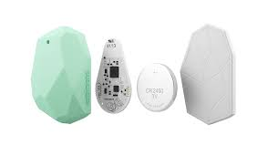
Standortbezogene Dienste, Sensoren und Kamera
Kommerzielles Beispiel: iBeacon
Apple Trademark
funktioniert über Bluetooth, iBeacons senden Pushnachrichten an Geräte
Geräte können über Signalstärke die Distanz dazu bestimmen.
Vorteile
Einfache Handhabung
iBeacons haben eine Batterielaufzeit von ca. 2 Jahren
Nachteile
Bluetooth muss aktiviert sein
Positionsbestimmung über iBeacons alleine ist nur schwer möglich

Slide 19

Standortbezogene Dienste, Sensoren und Kamera
OSS Beispiel: RedPin
Nutzung von bestehenden Infrastrukturen: Wifi, CellID, Bluetooth
Nutzung von Fingerprints: Raum ID + Signalstärken und ID der Umgebungssignale
Vorteile
Kostengünstig, durch die Nutzung bestehender Infrastrukturen
Nachteil
Trainingsaufwand
viele Ungenauigkeitsfaktoren durch dynamische Veränderungen der Signalstärke

Slide 20
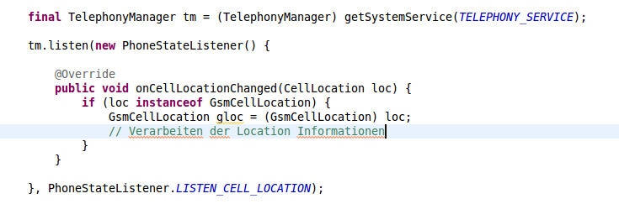
Standortbezogene Dienste, Sensoren und Kamera
Abfrage der Cell Position in GSM Netzen
Folgende Informationen werden benötigt:
Mobile Country Code (MCC): Land zb Österreich: 232
Mobile Network Code (MNC): Netzbetreiber zb A1: 01
Location Area Code (LAC): Gruppierung von GSM Masten
CELLID: Identifikation des jeweiligen Mastens
Abfragen des TelephonyManager
Registrieren eines PhoneStateListener, welcher bei Änderungen der GSM Zelle ein Event triggert

Slide 21
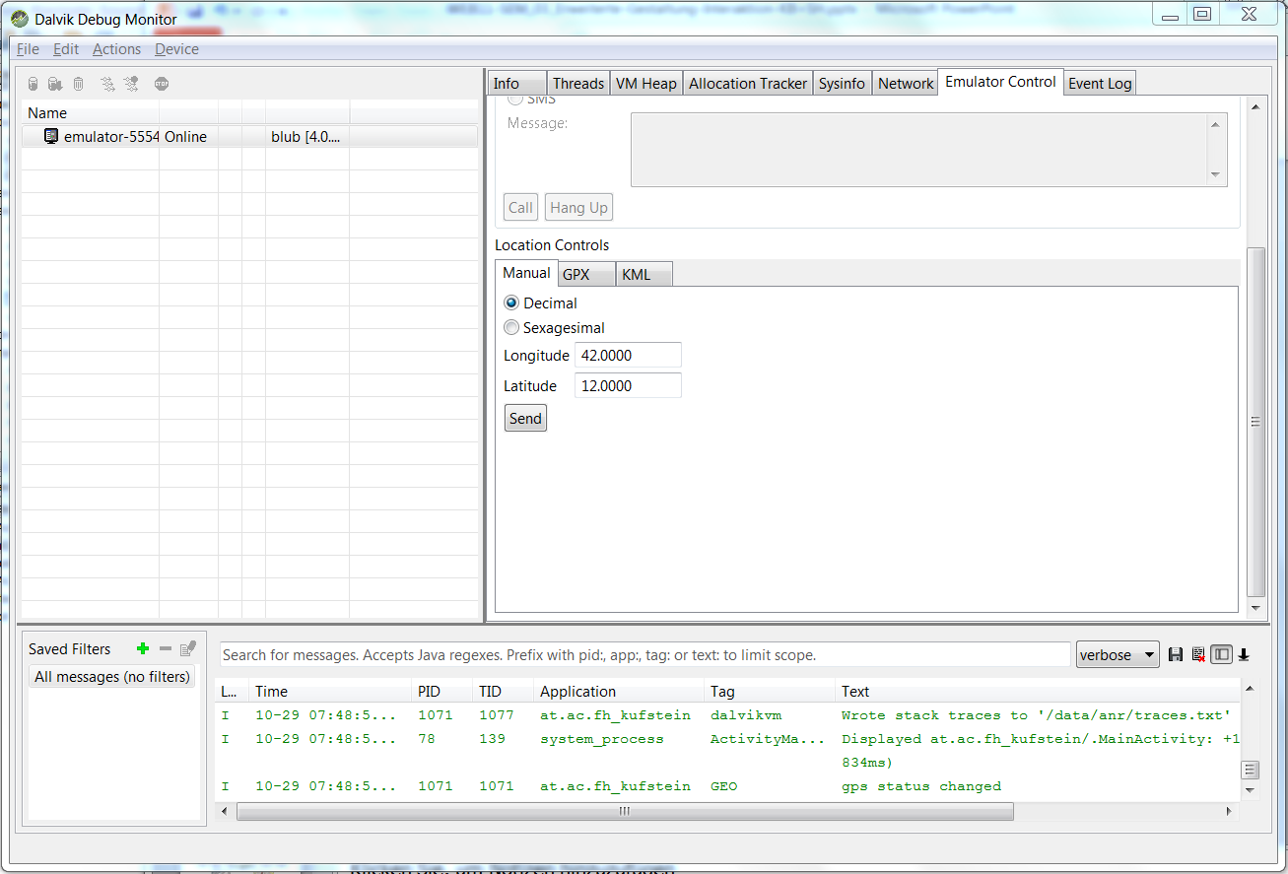
Standortbezogene Dienste, Sensoren und Kamera
Emulation von Positionsdaten
Der Dalvik Debug Monitor (DDM) befindet sich im Tools Verzeichnis des Android SDK
Verwenden Dalvik Debug Monitors zur Übergabe von Dummy Koordinaten an den Emulator
Einfache Übergabe von Koordinaten

Slide 22
Standortbezogene Dienste, Sensoren und Kamera
Best Practices für den Umgang mit Location Providern
Batterie versus Genauigkeit
Je höher die gewünschte Genauigkeit, desto höher der Akkuverbrauch
Zeit bis zum ersten Ergebnis
Die Startup Zeit von LocationProvidern kann beträchtlich sein (negativer Einfluss auf User Experience)
Mit getLastKnownLocation() kann diesem Problem entgegengewirkt werden
Aktualisierungsrate
Hohe Aktualisierungsraten haben negative Auswirkungen auf die Akkulaufzeit
Provider Verfügbarkeit überprüfen
Provider können jederzeit ausfallen (z.B. manuell vom Benutzer, Tunnel, Hochhaus, …)
Verfügbarkeit über LocationListener behandeln!

Slide 23
Standortbezogene Dienste, Sensoren und Kamera
Workflow zur Nutzung von Google Maps v2 (Android)
Installation der Google Play Services über den SDK Manager
Im Projekt müssen die Google Play Services als Library hinzugefügt werden
Generieren eines API-KEY (siehe nächste Folie)
Anpassungen im Android Manifest
Permissions
INTERNET: Zum Download der Karteninformationen
NETWORK_STATE
WRITE_EXTERNAL_STORAGE: Zum Cachen von Tiles
ACCESS_LOCATION: Kann genutzt werden um aktuelle Position zu ermitteln.
Maps Metainformationen innerhalb des Application Tags
API-KEY
Version
Arbeiten mit Google Maps!
Details: https://developers.google.com/maps/documentation/android/start

Slide 24
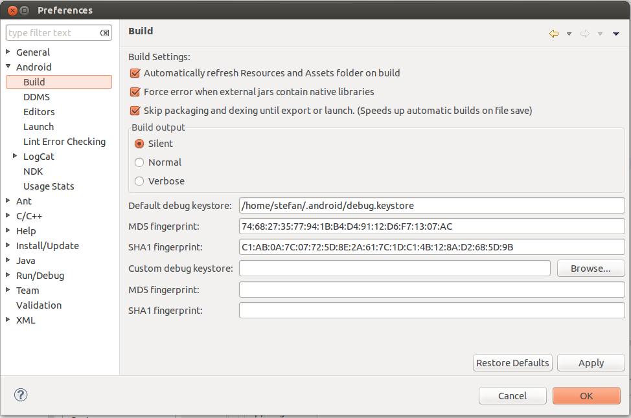
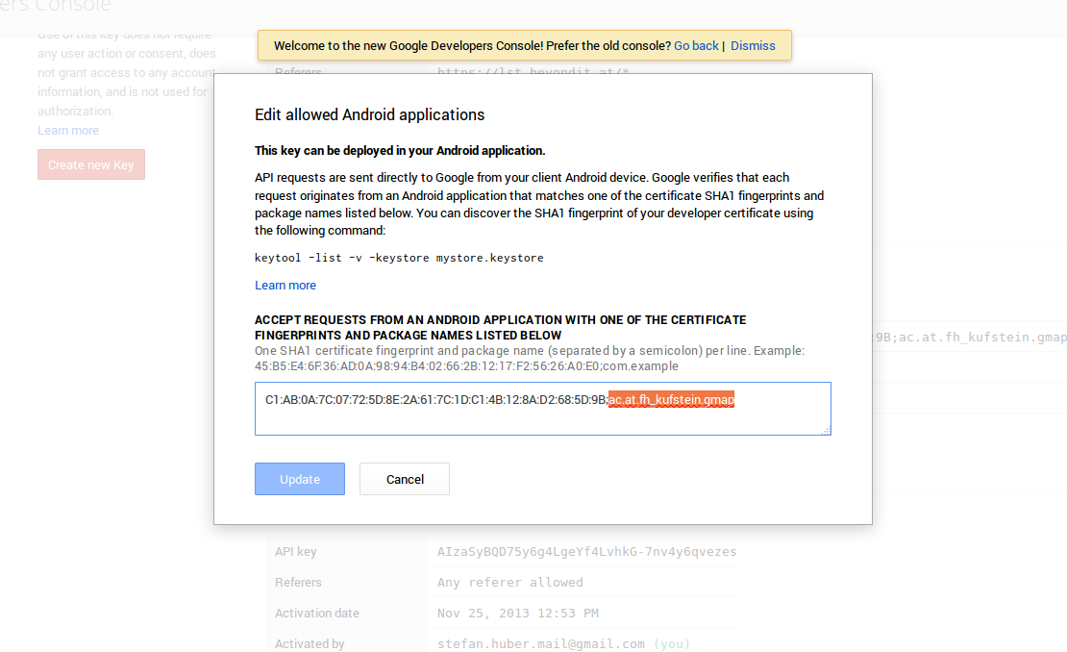
Standortbezogene Dienste, Sensoren und Kamera
Google Map API-KEY generieren
Debugging Key aus Eclipse lesen (Window > Preferences > Anroid > Build)
Neues Projekt in Google API Konsole erstellen
Debugging Key + Projekt Packagename eintragen

Slide 25
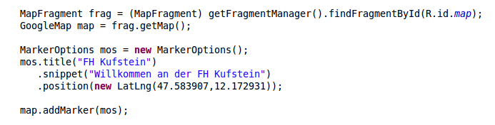
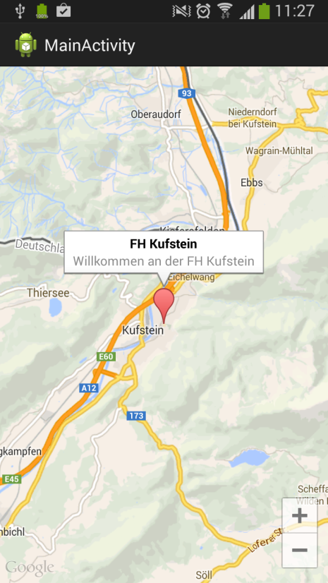
Standortbezogene Dienste, Sensoren und Kamera
Bsp: Setzen eines Markers mit Google Maps v2
Abfragen des MapFragments über die Activity. Das MapFragment enthält eine Refernz auf die GoogleMap
Setzen von MarkerOptions: Title, Kurzes Text Snippet, Koordinaten
Setzen des Markers

Slide 26
Standortbezogene Dienste, Sensoren und Kamera
Benutzung der Kamerafunktion über Intents
Die Benutzung der Kamerafunktion erfolgt am einfachsten über ein Delegationsmodell:
Activity „ruft“ eine andere Activity mit der Anweisung ein Foto zu machen (MediaStore.ACTION_IMAGE_CAPTURE)
Kopplung über einen (impliziten) Intent
Ergebnis wird dann in der eigenen Activity weiter verarbeitet
Unterscheidung von zwei Fällen:
Übergabe der Bilddaten im Event oder
Übergabe der Bilddaten über externe Datei

Slide 27
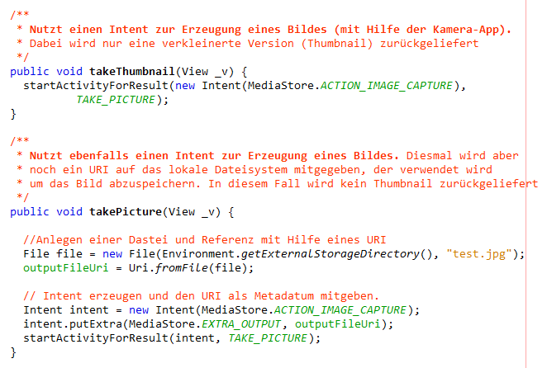
Standortbezogene Dienste, Sensoren und Kamera
Kamerafunktion über Intents
Aufruf der „Kamera-Activity“ über einen Intent
Fall 1 (Daten im Event)
Fall 2 (Daten in externer Datei, Spezifikation des Dateinamens über ein zusätzliches Meta-Datum („Extra“)

Slide 28
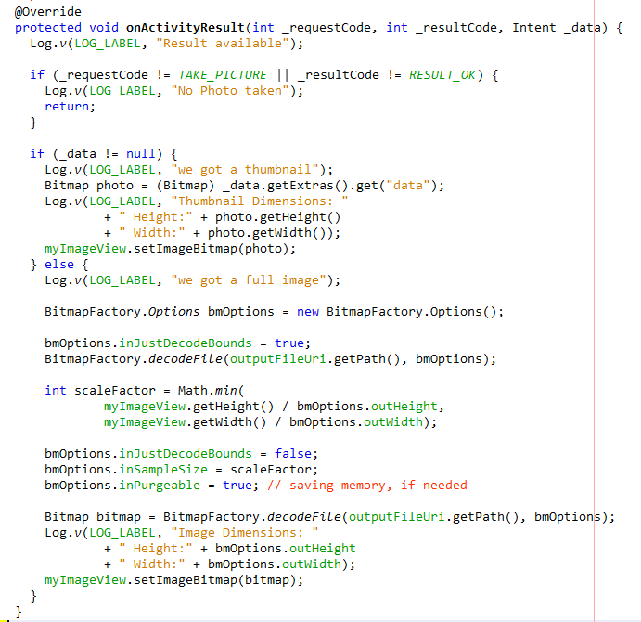
Standortbezogene Dienste, Sensoren und Kamera
Übergabe der Bilddatei über Event (in den Eventdaten)
EventMethode, die nach Abarbeiten des aufgerufenen Intents gerufen wird
Eventdaten enthalten das Bild
Bilddaten werden in der im Layout vorbereiteten ImageView angezeigt

Slide 29
Standortbezogene Dienste, Sensoren und Kamera
Übergabe der Bilddaten über Event (aus der Datei)
Lesen der Bilddimensionen aus der Datei
Skalierung auf die Größe des ImageViews
Lesen und Anzeigen des Bildes in der vorbereiteten ImageView

Slide 30

Standortbezogene Dienste, Sensoren und Kamera
“Take Away” für diese Einheit
Welche Sensoren gibt es und wie können sie verwendet werden?
Welche Möglichkeiten gibt es zur Positionsbestimmung (Indoor u. Outdoor)?
Arbeiten mit der Kamera

